Slide 1
Назначение стереотипа для класса
Стереотип применяется для разбивки классов на категории (группы). Упрощает поиск классов.
В UML определены три основных стереотипа класса:
пограничный (boundary);
предметно-ориентированный (entity);
управляющий (control).

Slide 2
Пограничные классы
Это такие классы, которые расположены на границе системы со всем «остальным миром». Они включают в себя:
формы;
отчёты;
интерфейсы с аппаратурой (принтеры, сканеры, … );
интерфейсы с другими системами.
Пограничные классы в UML обозначаются пиктограммой

Slide 3
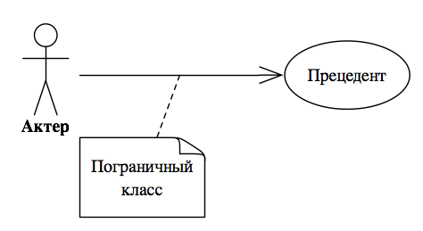
Для выявления пограничных классов необходимо проанализировать диаграммы Вариантов использования (Use Case). Для каждого взаимодействия между актёром и прецедентом должен существовать хотя бы один пограничный класс. Именно он позволяет актёру взаимодействовать с системой

Slide 4
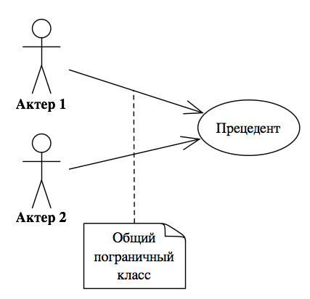
Если 2 актера инициируют один прецедент, то можно использовать общий пограничный класс

Slide 5
Классы-сущности (entity).
Это основные абстракции (понятия) предметной области. Например, они содержат информацию, хранимую постоянно (класс Список сотрудников). Такие классы обнаруживают в Потоке событий (Use Case).
На языке UML обозначаются символом:

Slide 6
Управляющие классы
Отвечают за координацию действий других классов. Обычно у каждого прецедента имеется один управляющий класс, контролирующий последовательность событий этого прецедента.

Slide 7
Обычно сам управляющий класс не несёт в себе никакой функциональности.
Поэтому такой класс называют классом-менеджером. Его обозначают на диаграмме
В системе могут применяться управляющие классы, общие для нескольких прецедентов (например, Менеджер безопасности, Менеджер обработки ошибок и т. п.).

Slide 8
Другие параметры спецификации класса
1. Видимость класса (visibility)
Показывает, будет ли класс виден вне своего пакета:
public (класс виден всем);
protected (защищенный, виден только потомками, вложенными в него классами);
private (закрытый от других классов);
implementation (виден из классов того же пакета).

Slide 9
Множественность класса (cardinality).
Указывает сколько у данного класса может быть экземпляров:
n (по умолчанию) - много
0 - ноль
1 - один
0..n - ноль и больше
и т. д.
Управляющий класс –
множественность = 1.

Slide 10
Требование к хранению класса.
С помощью поля Space (Пространство) можно указать количество абсолютной или относительной памяти, которая необходимо для каждого объекта класса.
Устойчивость класса.
В среде Rose можно генерировать структуру Базы данных с помощью DDL. С этой целью применяются устойчивые (Persistent) классы.

Slide 11
Для задания устойчивости используется поле Persistence окна спецификации:
persistent (устойчивый). Класс сохраняется и после завершения работы приложения (т.е. информация в таких объектах будет сохранятся в базе данных длительное время).
transient (временный). Информация в таких объектах не будет сохранятся после завершения приложения.

Slide 12
Параллелизм класса.
Переключатель Concurrence позволяет описать, как будет вести себя класс в присутствии нескольких потоков управления:
sequential (последовательный). Класс будет вести себя нормально при наличии одного потока управления. В присутствии нескольких потоков управления поведение класса не гарантируется.
guarded (ограждающий). При наличии нескольких потоков управления класс будет вести себя правильно.

Slide 13
active (активный). Класс будет иметь свой собственный поток управления.
synchronous (синхронный). При наличии нескольких потоков управления класс будет вести себя как ожидается.

Slide 14
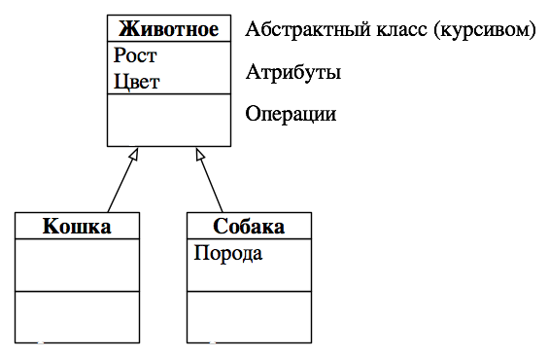
6.Создание абстрактного класса
Если класс А абстрактный, то в памяти никогда не будет объектов типа А. Абстрактные классы применяются при работе с наследованием.

Slide 15
В них содержатся данные и поведение общие для нескольких классов. При работе приложения создаются только объекты: кошки и собаки. На вкладке Detail необходимо установить для этого флажок Abstract.
7.Создание вложенных классов
В среде Rose классы можно вкладывать друг в друга. Во вложенные (nested) классы можно вкладывать другие классы, организуя любое кол-во уровней вложенности.

Slide 16
Дополнительные возможности Rose
Связывание файлов с классом.
К классу модели можно прикрепить файл с его исходным кодом или файл с описанием действий (например) по тестированию его функциональных возможностей.
Добавление примечаний.
Они содержат дополнительную информацию о классе, атрибуте, операции, связи.

Slide 17
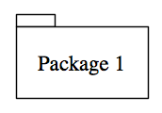
Использование пакетов.
Пакеты можно применять для группирования классов, обладающих некоторой общностью
Объединять классы в пакеты можно:
по стереотипу. В этом случае получается один пакет с классами-сущностями, другой с пограничными классами, третий с управляющими классами.

Slide 18
по функциональности классов. Например, в пакете Безопасность будут содержатся все классы, отвечающие за безопасность приложения. Другие пакеты могут называться Работа с сотрудниками, Подготовка отчетов и т. п.
комбинация указанных подходов.

